Slide 1
第二单元 离子键 离子晶体

Slide 2
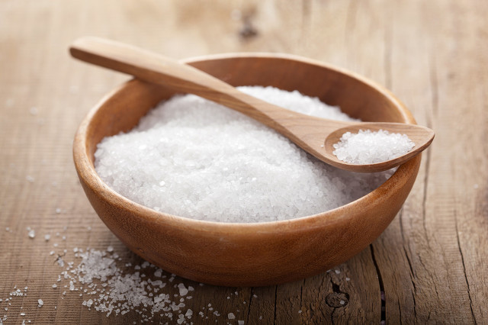
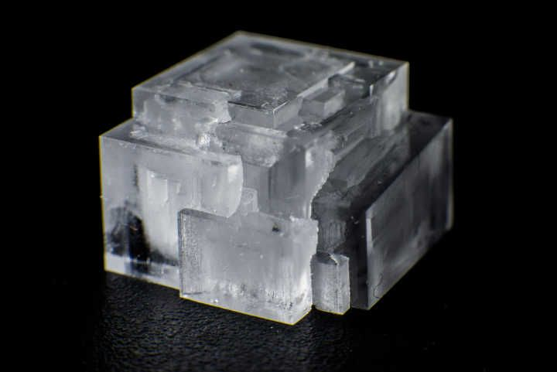

Slide 3
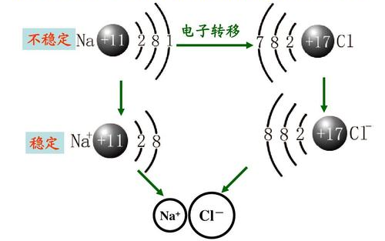
能量最低
静电作用

Slide 4
一、离子键
带相反电荷离子之间的相互作用。
（1）实质：一种静电作用。包括引力和斥力。
（2）特征：没有方向性和饱和性
Na⁺
Cl⁻
Na⁺
Cl⁻
Na⁺
Cl⁻
Na⁺
Cl⁻
Na⁺
Na⁺
Cl⁻
Cl⁻
Na⁺
Cl⁻
Na⁺
Cl⁻
Na⁺
Cl⁻
Cl⁻
Na⁺
Na⁺
Na⁺
Cl⁻
Cl⁻
Na⁺
Cl⁻
Na⁺

Slide 5
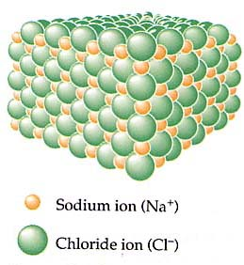
二、晶格能
1.定义：
拆开1mol离子晶体时使之形成气态阴、阳离子所吸收的能量。
NaCl(s)→Na⁺(g)+Cl⁻(g)
U=786KJ.mol⁻¹
晶格能越大，离子键越牢固，离子晶体熔点越高，硬度越大。

Slide 6
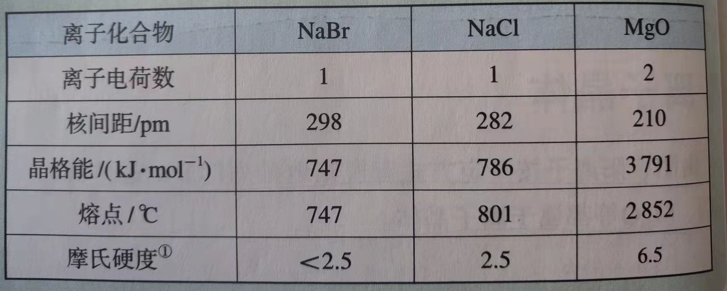
2.影响晶格能的因素
①离子电荷：离子所带的电荷越多，晶格能越大。
②离子半径：离子半径越小，则晶格能越大。

Slide 7
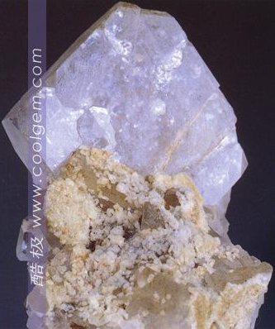
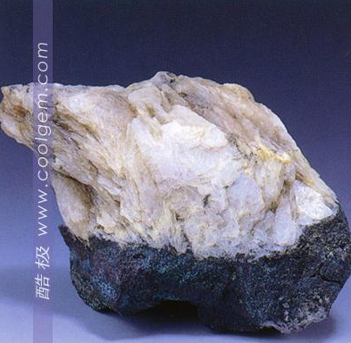
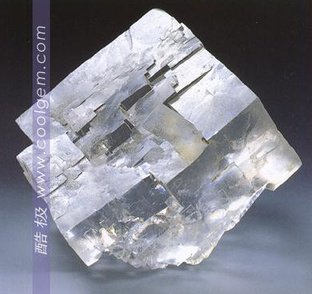
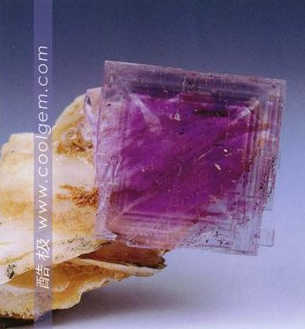
萤石 CaF₂
重晶石 BaSO₄
明矾 KAl(SO₄)₂•12H₂O
食盐 NaCl

Slide 8
三、离子晶体
1.由阳离子和阴离子通过离子键结合而成的晶体。
⑴成键粒子：
阴、阳离子
⑵微粒间的相互作用力：
离子键
⑶熔化时破坏的作用力：
离子键
⑷常见的离子晶体：
强碱、活泼金属氧化物、大部分的盐、金属过氧化物、金属氢化物等。
注意：
1.离子晶体中不存在单独的分子；
2.化学式表示的是离子的个数比。

Slide 9
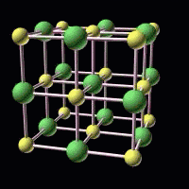
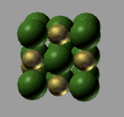
2、常见晶胞类型
（1）NaCl型晶胞

Slide 10
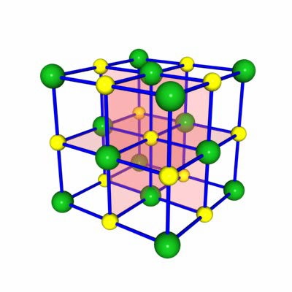
观察NaCl晶胞，按以下要求填空。
1．每个晶胞含钠离子、氯离子的个数：
Na⁺：_______Cl⁻ ：________
4个
4个
2.Na⁺配位数：_____Cl⁻ 配位数：_____
6
6
3.与Na⁺等距离且最近的Na⁺ 有：___个
12
Cl⁻
4．每个Cl⁻周围距离最近的Na⁺在空间构成的
几何构型为_______________；
Na⁺
正八面体
5．每个Na⁺周围距离最近的Cl⁻在空间构成的
几何构型为________________。
正八面体

Slide 11

---Cl⁻
--- Na⁺

Slide 12
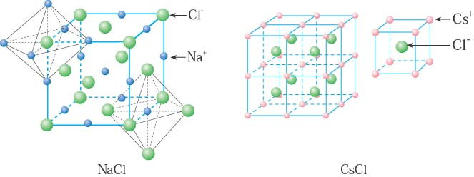
正八面体
正八面体

Slide 13
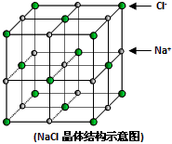
与某个Na⁺最近且等距离的Na⁺个数
与某个Cl－最近且等距离的Cl－个数
都是12个

Slide 14
（2）氯化铯型晶胞
1．每个晶胞含铯离子、氯离子的个数：
Cs⁺：_______Cl⁻ ：________
1个
1个
2.CsCl晶体中阴、阳离子配位数:
8
Cs⁺配位数：_____Cl⁻ 配位数：_____
8
3.与Cs⁺等距离且最近的Cs⁺ 有：___个
6

Slide 15
CsCl晶胞

Slide 16
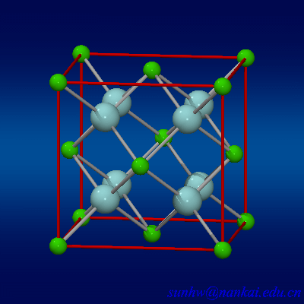
（3）CaF₂型晶胞
1.Ca²⁺在大立方体的________和 _______， 8个F－在大立方体内构成一个 ________。
顶角
面心
小立方体
2.每个晶胞含Ca²⁺ 、 F⁻的个数：
Ca²⁺：_______F⁻ ：________
4个
8个
3.CaF₂晶体中阴、阳离子配位数:
Ca²⁺配位数：_____F⁻ 配位数：_____
8
4
4.每个F⁻周围与距离最近的Ca²⁺在空间构成的几何构型为____________。
正四面体

Slide 17
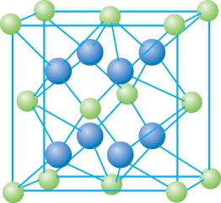
Ca²⁺
F⁻
Ca²⁺配位数：8
配位多面体：立方体

Slide 18
CaF₂晶体结构
F⁻ 配位数：4
配位多面体：正四面体

Slide 19
思考：同为离子晶体，为什么NaCl和CsCl的晶胞结构不相同？
离子晶体 | 阴离子的配位数 | 阳离子的配位数
NaCl
CsCl
６
６
８
８
离子晶体中不同离子周围异电性离子数目的多少主要取决于阴阳离子的相对大小。
r+/r- 越大，配位数越大
CsCl晶胞

Slide 20
四、离子晶体的特点
（1）没有单个分子存在；“NaCl” 不表示分子式。
（2）熔沸点较高，硬度较大而脆，难挥发、难压缩；
（3）一般易溶于极性溶剂（如水），而难溶于非极性溶剂；
（4）固态不导电，水溶液或者熔融状态下能导电。

Slide 21
[练习]
写出下列物质电子式
KCl NaOH Na₃N NH₄Cl Na₂O₂ MgF₂

Slide 22
2
Br
K
Br
Br
K
K
Br
S
K
Mg
S
2-
Mg
2、用电子式表示离子化合物的形成过程
例：

